Slide 1
Proyecto Final Programación: Prevención de colisiones con coordenadas 3D

Slide 2
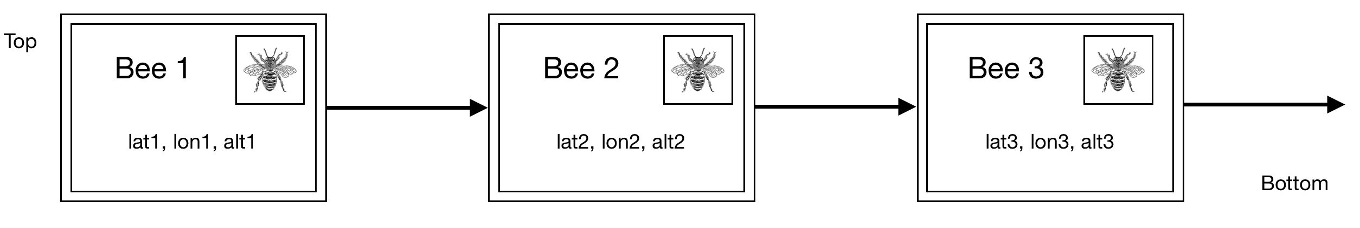
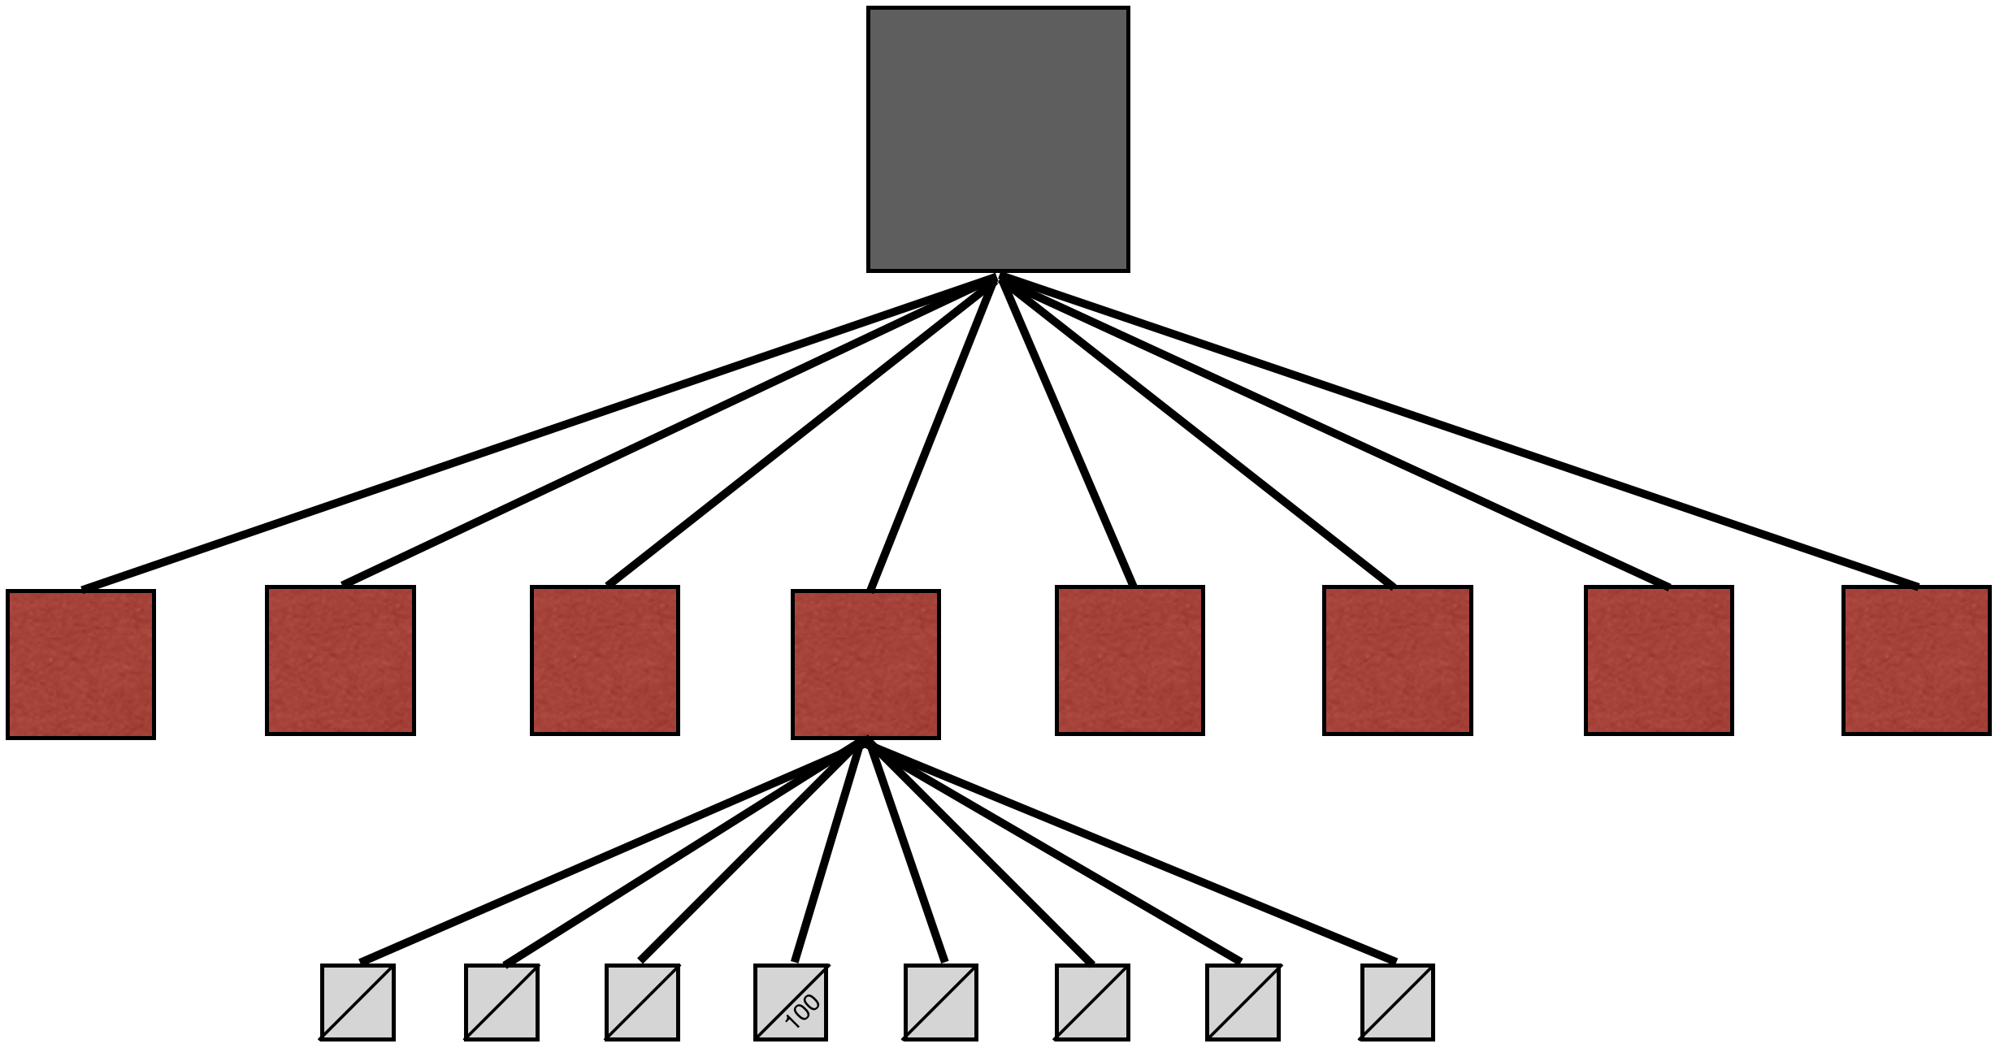
Estructura de Datos

Slide 4
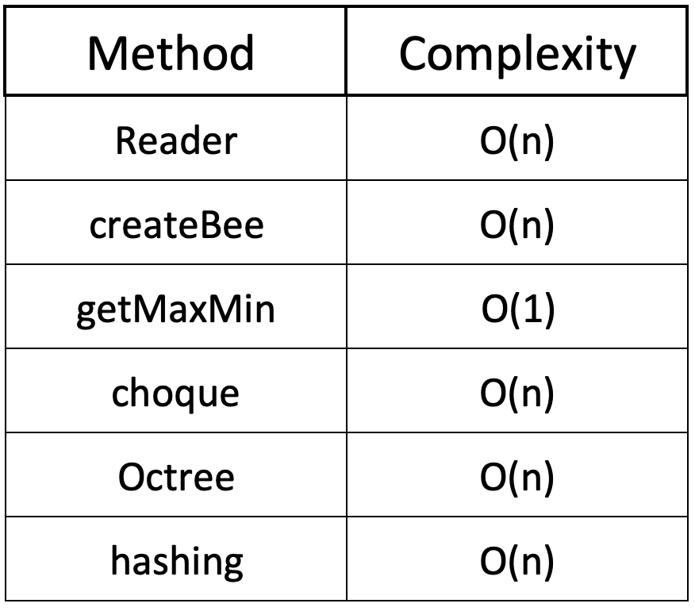
Complejidad

Slide 5
Porque esta estructura de datos es buena
Hace un excelente uso de los métodos integrados en estructuras de datos propias de Java, siempre pensando en tener una complejidad mas baja. Estructuras como lo pueden ser los ArrayList.
Tiene una estructura que permite ahorrarse pasos, debido a que su condición de parada se encuentra antes de volver a realizar la iteración del proceso, lo que a su vez, reduce la cantidad de pasos necesitados por la maquina.
La lógica de programación contenida dentro de los métodos es perfecta, es decir, hablando en términos de tiempo y complejidad, llega a una solución bastante cerca a la optima, de una manera supremamente rápida (a la que, a nuestro parecer, no podría llegar la solución optima).
El objeto Bee implementado por nosotros almacena los datos con la simplicidad suficiente para realizar operaciones sin mayores complicaciones.

Slide 6
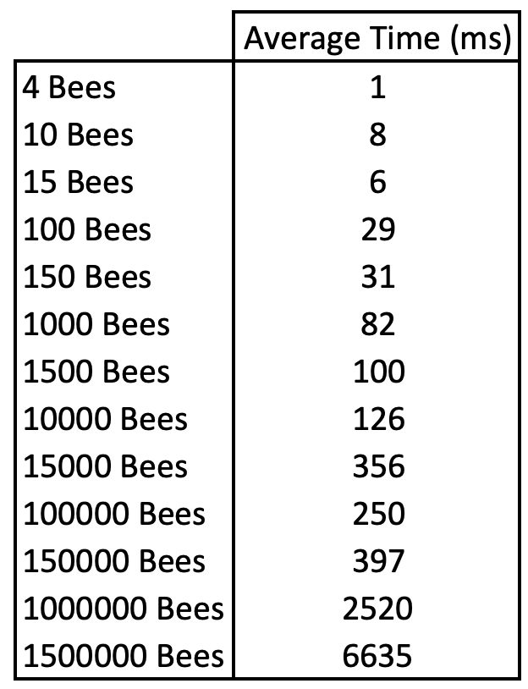
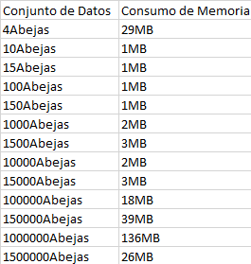
Tablas de consumo de memoria y tiempo

Slide 7
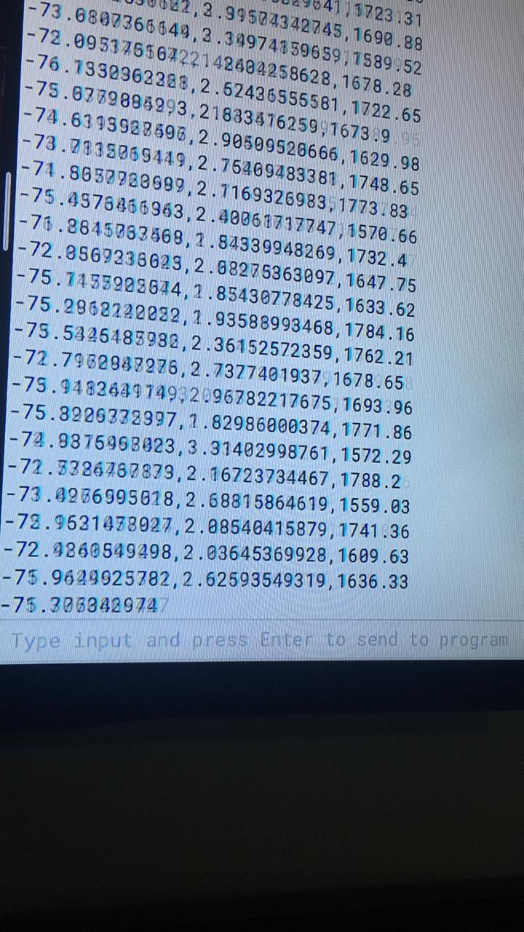
Imagen de programa en funcionamiento

